Slide 1
Berlin, Adlergestell
14. Februar 2024

Slide 2
01
Vor dem Ankauf

Slide 3
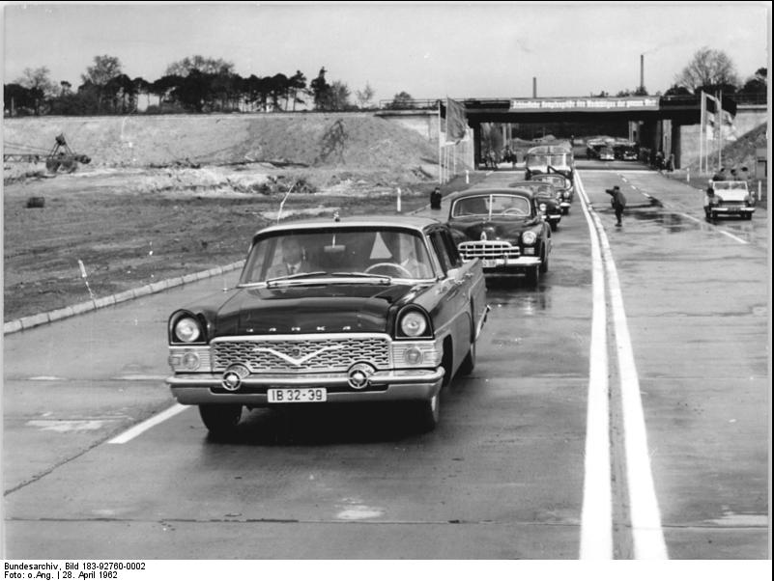
Berlin, Adlergestell
Bundesarchiv:
Foto vom 28.04.1962
.

Slide 4
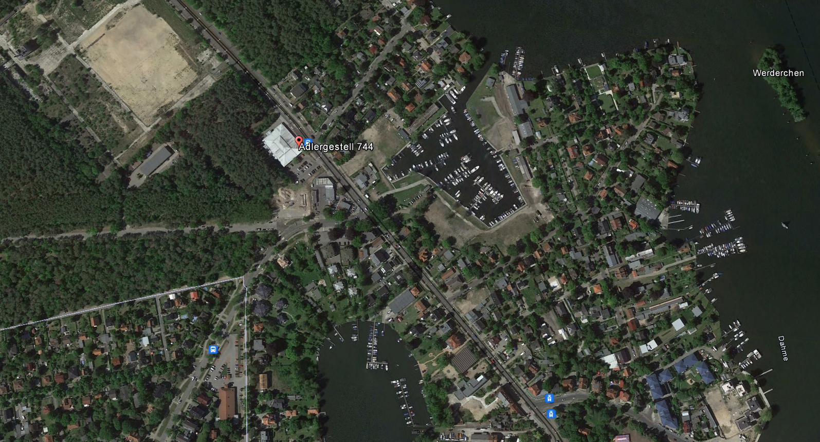
Berlin, Adlergestell
Das Adlergestell ist mit knapp 12 Kilometern die längste Straße Berlins. Sie führt vom Ortsteil Niederschöneweide bis zum Ortsteil Schmöckwitz am südöstlichen Stadtrand.
Der Ortsteil Schmöckwitz gilt als ältester Siedlungsplatz Berlins. Grabungsfunde am Schmöckwitzer Werder weisen über 9000 Jahre alte mittelsteinzeitliche Siedlungsformen nach. Die seit dem 7. Jahrhundert hier lebenden Slawen gaben dem Ort auch seinen Namen.
.

Slide 5
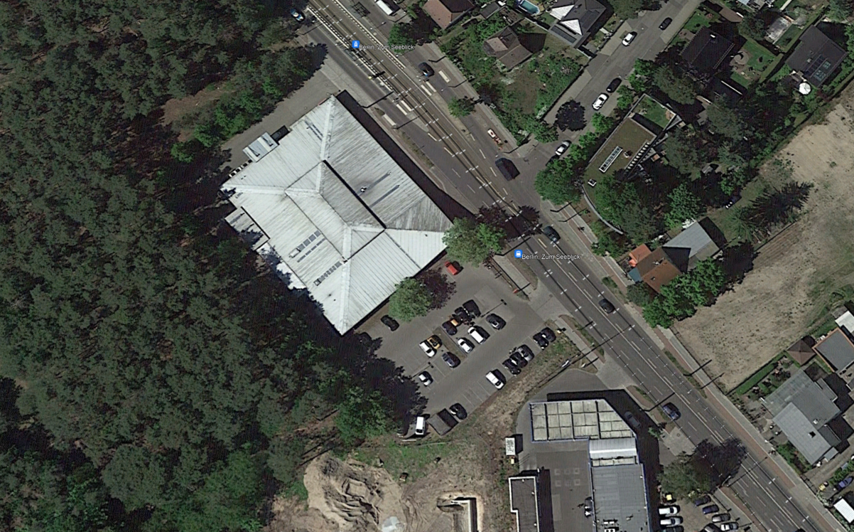
Berlin, Adlergestell
Grundstücksgröße: 5.140 m²
Nutzfläche: ca. 1.850 m²
Verkaufsfläche: ca. 1.400 m²
Parkplätze: 49
Bestand: 1995 (Konsum Berlin)
ehm. EXTRA Markt
Bäcker: Heider
Gekauft: 2012
Umgebaut: 2015
.

Slide 6
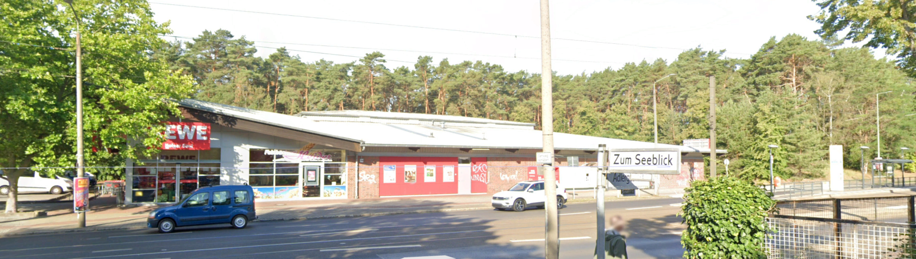
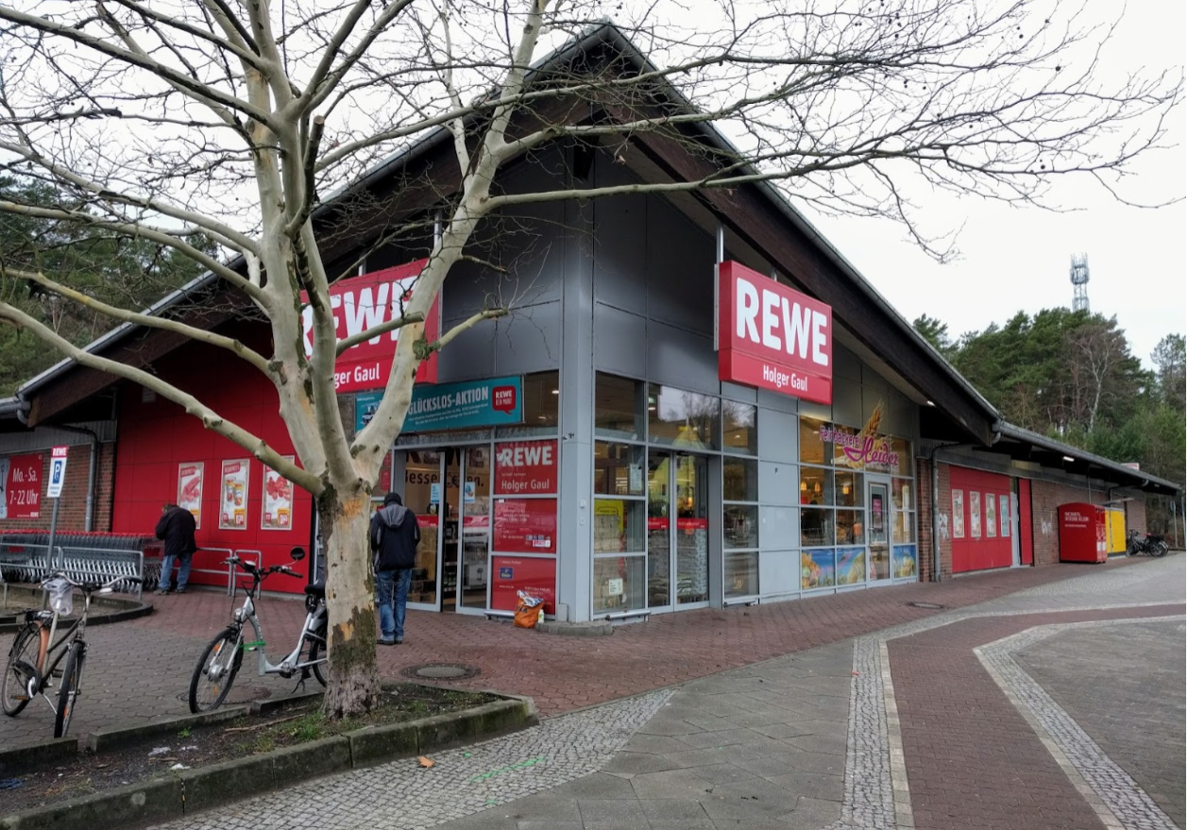
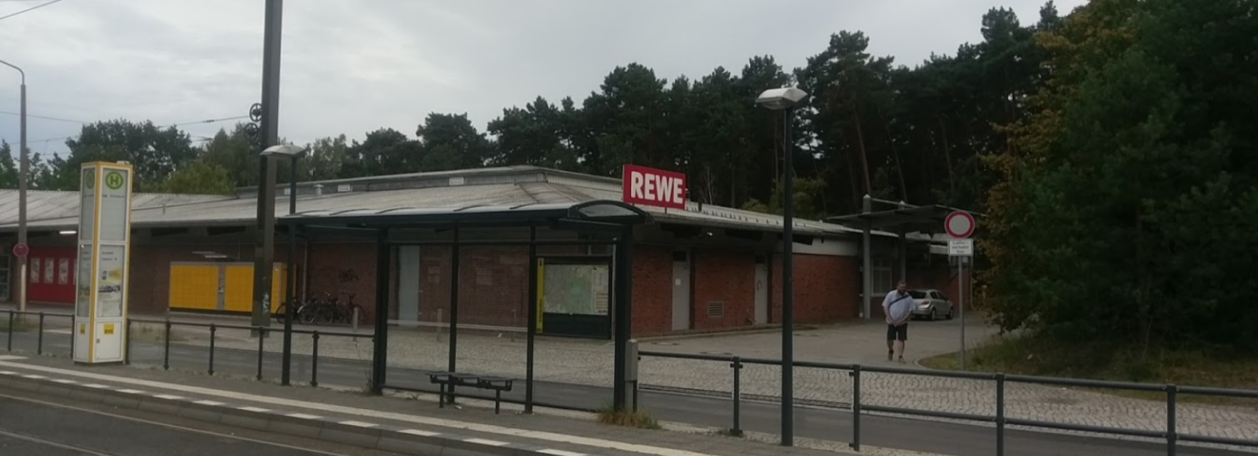
Berlin, Adlergestell
Impressionen
.

Slide 7
02
Planung

Slide 8
Berlin, Adlergestell
Erweiterung auf 1.800 m² Verkaufs-fläche nach § 34 Bau GB
August 2021 Einreichung BVA
Oktober 2021 positiver Bescheid
April 2023 Bauantrag eingereicht
Januar 2024 Baugenehmigung wird erwartet
.

Slide 9
Berlin, Adlergestell
Außenanlagenplanung:
PKW-Stellplätze: 76
Fahrradstellplätze: 77 (19 Lasten)
Elektrostellplätze
.

Slide 10
Berlin, Adlergestell
Perspektive aus Süd
.

Slide 11
Berlin, Adlergestell
Perspektive aus Nord
.

Slide 12
Berlin, Adlergestell
Perspektive Anlieferung
.

Slide 13
Berlin, Adlergestell
Schnitt
.

Slide 14
Vielen Dank.

